Slide 1
LaTeXのインストールとイントロダクション
大阪大学大学院 工学研究科 機械工学専攻
マイクロ熱工学領域 芝原研究室
2024卒 三上 奈生

Slide 2
はじめに
1 TeX Liveのインストール
2 Visual Studio Codeのインストール・設定

Slide 3
はじめに
1 TeX Liveのインストール
2 Visual Studio Codeのインストール・設定

Slide 4

はじめに
LaTeXについて
LaTeX（ラテフと読む）は文書作成ツールの1つであり,
ソースファイル（.tex）を作成して文書（.pdf）を出力させる点が特徴である.
LaTeXには以下のようなメリットがある.
コマンドさえ覚えてしまえば, 数式を美しく, 速く, 正確に書くことができる.
文書に出力させる際のみに図を読み込むため, 執筆中の動作が軽快である.
図表, 式などにラベル付けすることで, 図表番号, 式番号を対応させることができる.
文献もラベル付けが可能であり, 簡単に引用することができる.
3と4のメリットにより, 途中に図表, 式を挿入したり, 文献を新たに引用しても,
図表番号, 式番号, 文献番号は自動的にずれてくれる.
LaTeXの環境構築は少々難しいため,
本書ではLaTeXとVisual Studio Codeのインストールと環境構築について述べる.

Slide 5
はじめに
1 TeX Liveのインストール
2 Visual Studio Codeのインストール・設定

Slide 6
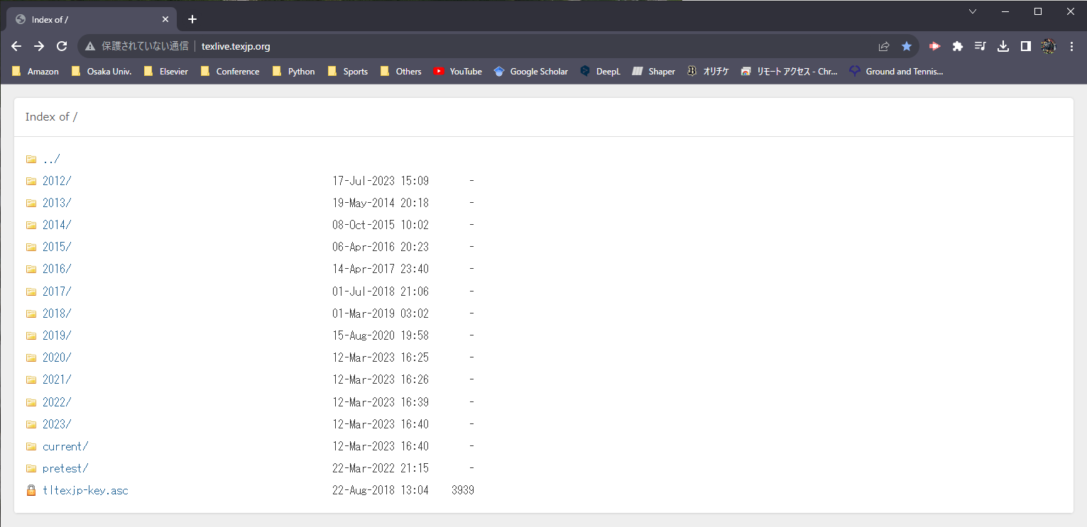
TeX Liveのインストール
1
1. ダウンロード | 2. zip解凍 | 3. インストール
TeX Liveのダウンロード
TeX Liveのアーカイブを保存しているサイト（ http://texlive.texjp.org/ ）にアクセスする.
TeX Liveのアーカイブ保存サイト

Slide 7
TeX Liveのインストール
1
1. ダウンロード | 2. zip解凍 | 3. インストール
TeX Liveのダウンロード
インストールするバージョンのフォルダを開く．
2023ver.で，2段組み文書のページ下部に
図を配置する際にエラーが発生する．
2022以前のバージョンを推奨．
本資料の作成者は2020バージョンを使用中．
（2023年8月現在）
TeX Liveのアーカイブ保存サイト

Slide 8
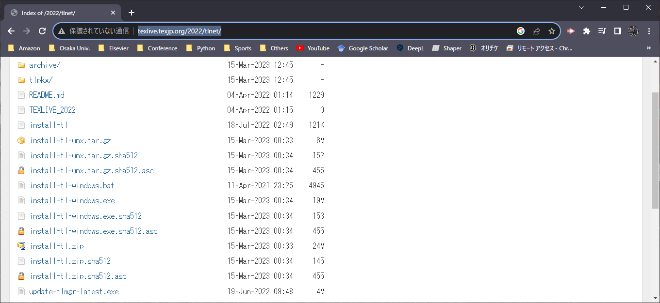
TeX Liveのインストール
1
1. ダウンロード | 2. zip解凍 | 3. インストール
TeX Liveのダウンロード
「tlnet/」のフォルダを開き，「install-tl.zip」をダウンロードする．
また，このときのURL（ http://texlive.texjp.org/YYYY/tlnet/ ）をメモしておく．
URLをメモ
ダウンロード
TeX Liveのアーカイブ保存サイト

Slide 9
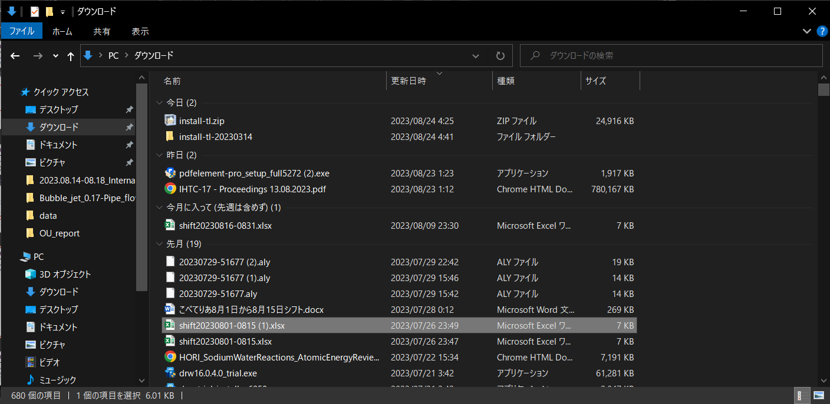
TeX Liveのインストール
1
1. ダウンロード | 2. zip解凍 | 3. インストール
TeX Liveの解凍
ダウンロードした「install-tl.zip」を解凍する（解凍先はどこでも構わない）．
例えば，「C:\Users\（ユーザー名）\Downloads」に解凍すると，
そのパスに「install-tl-YYYYMMDD」というフォルダが作成される．
PCのエクスプローラーの画面

Slide 10
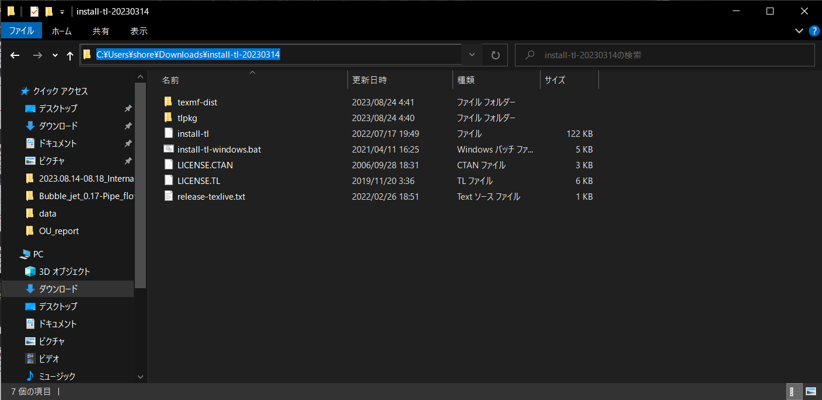
TeX Liveのインストール
1
1. ダウンロード | 2. zip解凍 | 3. インストール
TeX Liveの解凍
「install-tl-windows.bat」があるパスをメモしておく．
パスをメモ
PCのエクスプローラーの画面

Slide 11
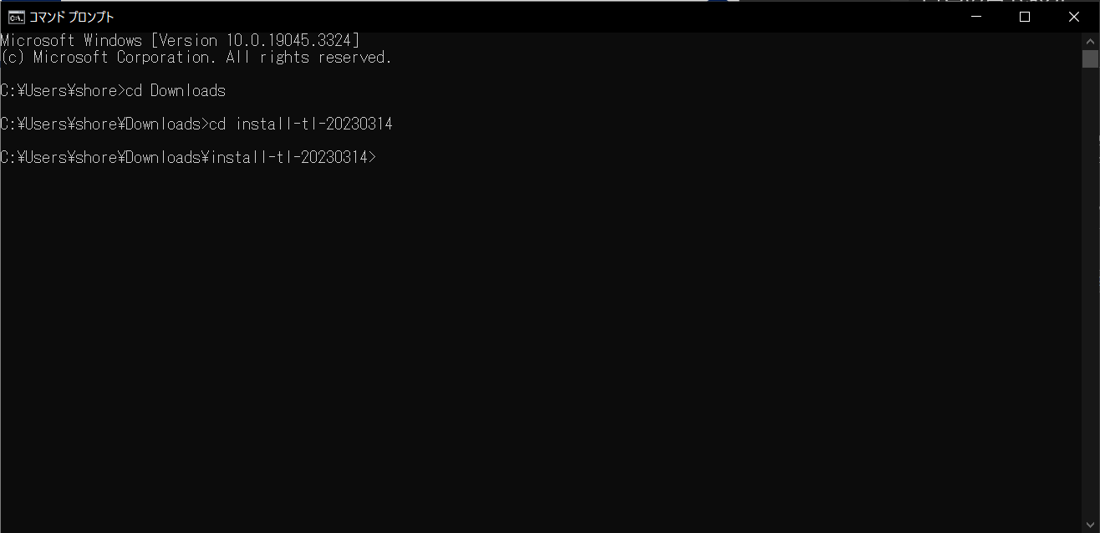
TeX Liveのインストール
1
1. ダウンロード | 2. zip解凍 | 3. インストール
TeX Liveのインストール（ミラーサイトを指定）
コマンドプロンプトを起動し，p. 11でメモしたパスまで移動する.
パス移動はコマンド「cd」で行う．
コマンドプロンプトの画面

Slide 12
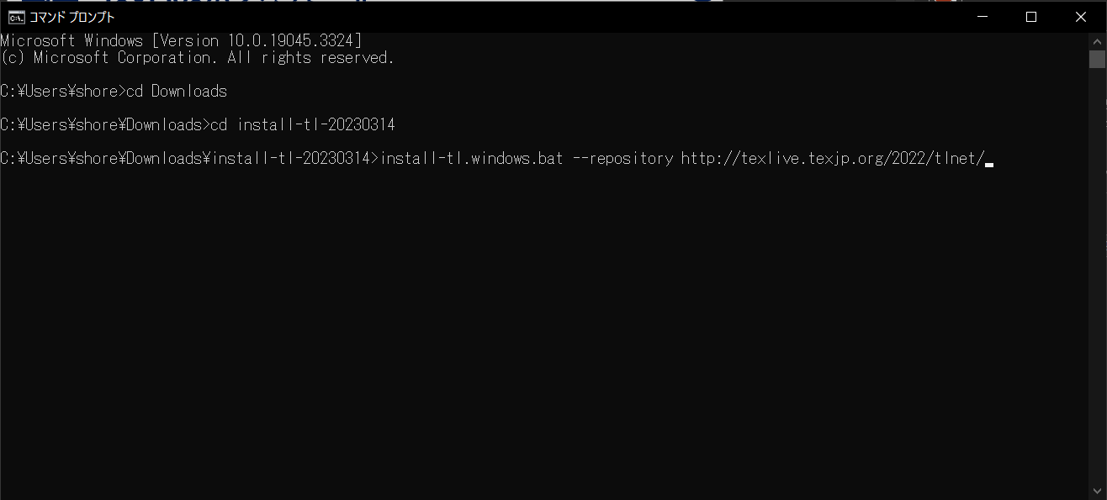
TeX Liveのインストール
1
1. ダウンロード | 2. zip解凍 | 3. インストール
TeX Liveのインストール（ミラーサイトを指定）
「install-tl-windows.bat␣--repository␣（p. 8でメモしたURL）」を入力して，
Enterを押す（␣は半角スペースを表す）．
コマンドプロンプトの画面

Slide 13
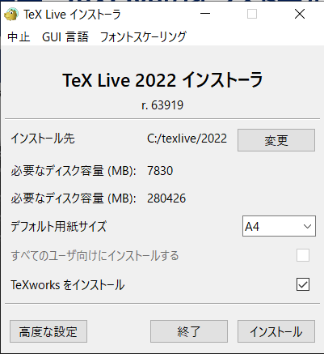
TeX Liveのインストール
1
1. ダウンロード | 2. zip解凍 | 3. インストール
TeX Liveのインストール（ミラーサイトを指定）
下の画面が表示されたら，インストールを開始する（終了まで数十分～2時間程度）．
時間が経過しても下の画面が表示されない場合は，
手順7で入力したミラーサイトのURLが間違っている可能性があるため要確認．
TeX Liveインストーラの画面

Slide 14
はじめに
1 TeX Liveのインストール
2 Visual Studio Codeのインストール・設定

Slide 15
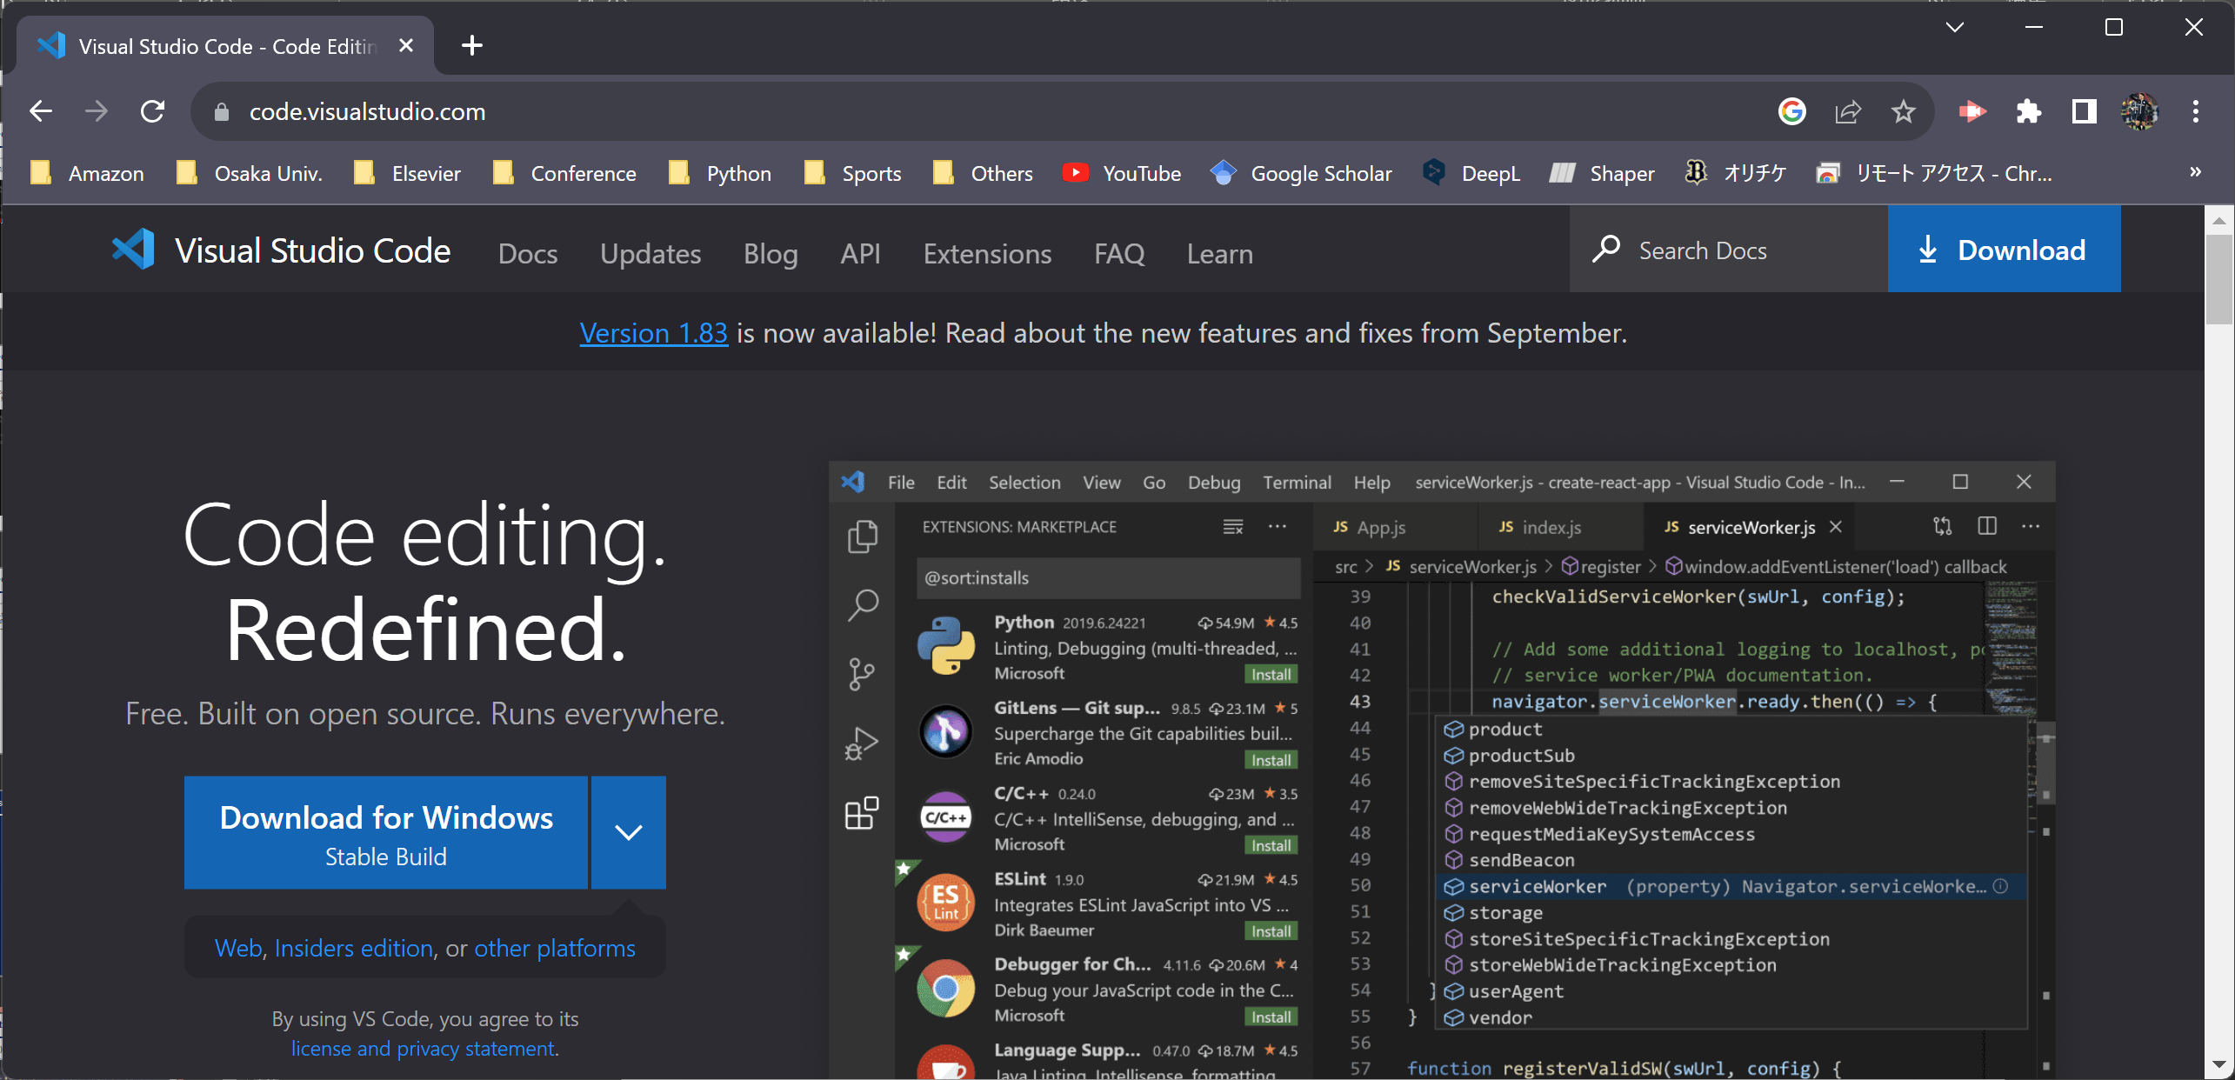
Visual Studio Codeのインストール・設定
2
1. ダウンロード | 2. 言語設定 | 3. LaTeX拡張機能 | 4. setting.json | 5. .latexmkrc
VS Codeのダウンロード
VS Codeを「https://code.visualstudio.com」からダウンロードする．
VS Code公式サイトの画面

Slide 16
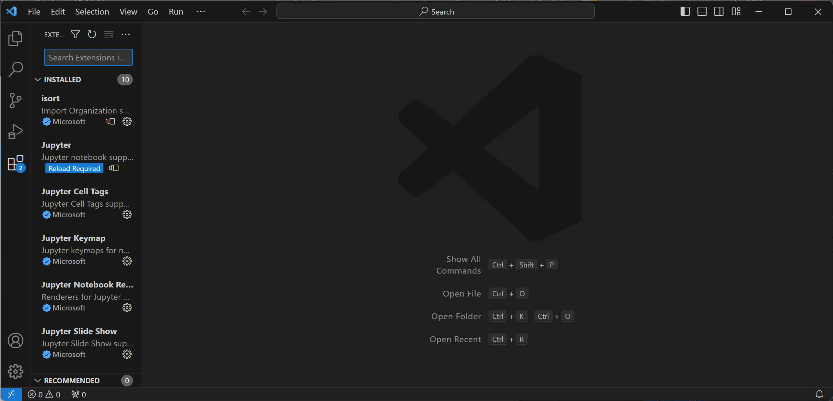
Visual Studio Codeのインストール・設定
2
1. ダウンロード | 2. 言語設定 | 3. LaTeX拡張機能 | 4. setting.json | 5. .latexmkrc
VS Codeの言語設定（デフォルトを日本語に変更する）
サイドバーのアイコン「Extensions」をクリックする．
VS Codeの画面

Slide 17
Visual Studio Codeのインストール・設定
2
1. ダウンロード | 2. 言語設定 | 3. LaTeX拡張機能 | 4. setting.json | 5. .latexmkrc
VS Codeの言語設定（デフォルトを日本語に変更する）
検索欄に「Japanese Language Pack」と入力する.
VS Codeの画面

Slide 18
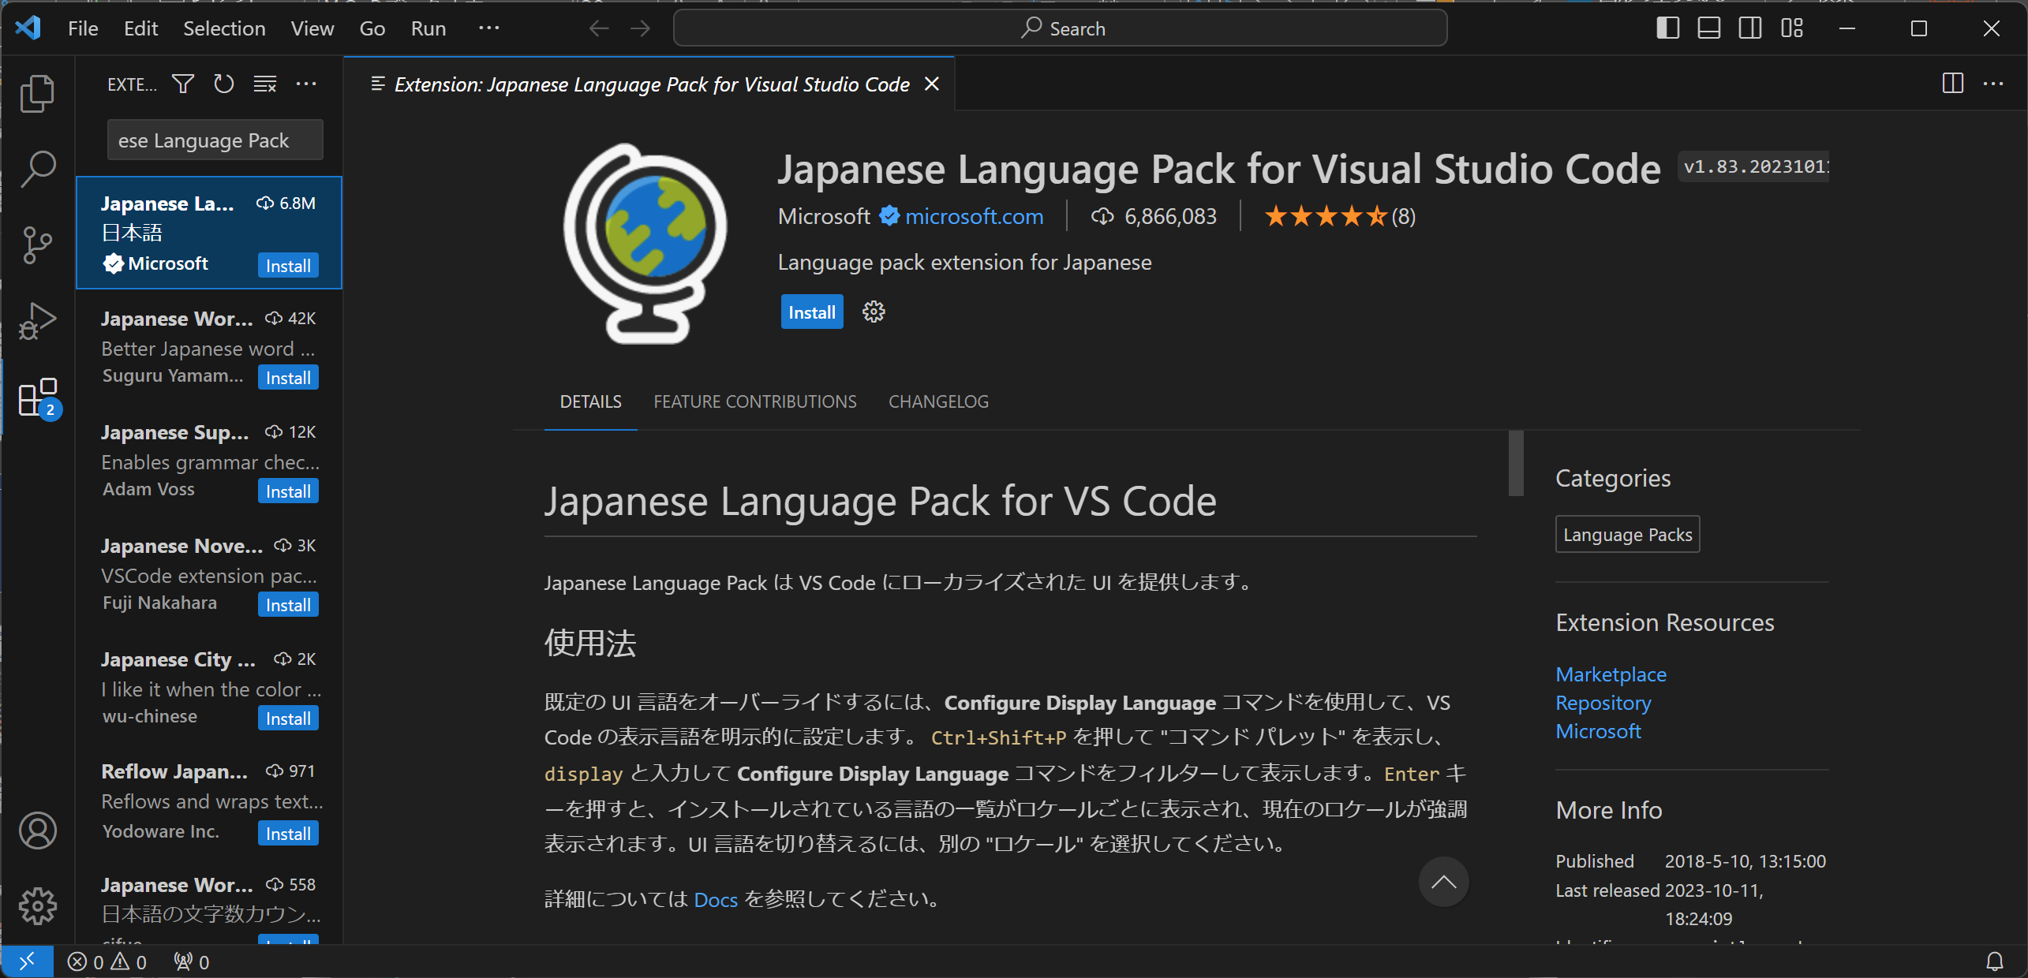
Visual Studio Codeのインストール・設定
2
1. ダウンロード | 2. 言語設定 | 3. LaTeX拡張機能 | 4. setting.json | 5. .latexmkrc
VS Codeの言語設定（デフォルトを日本語に変更する）
「Japanese Language Pack for Visual Studio Code」をインストールする．
VS Codeの画面

Slide 19
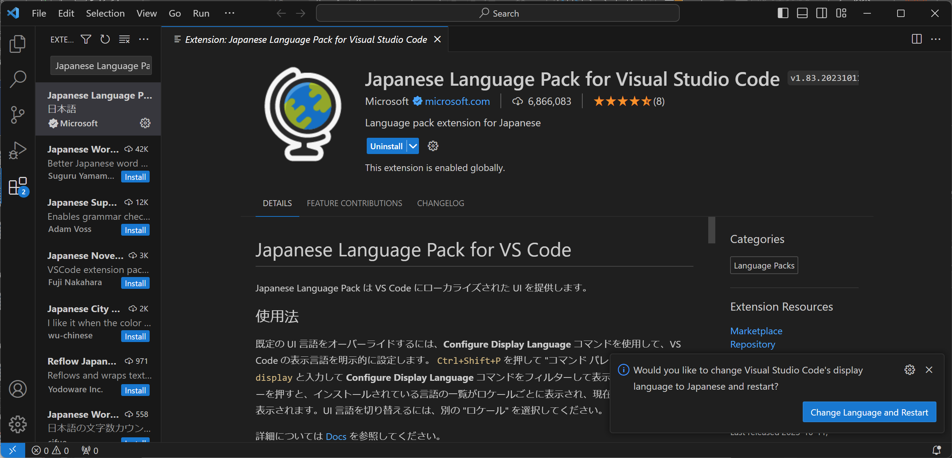
Visual Studio Codeのインストール・設定
2
1. ダウンロード | 2. 言語設定 | 3. LaTeX拡張機能 | 4. setting.json | 5. .latexmkrc
VS Codeの言語設定（デフォルトを日本語に変更する）
インストール完了後，VS Codeを再起動する．
VS Codeの画面

Slide 20
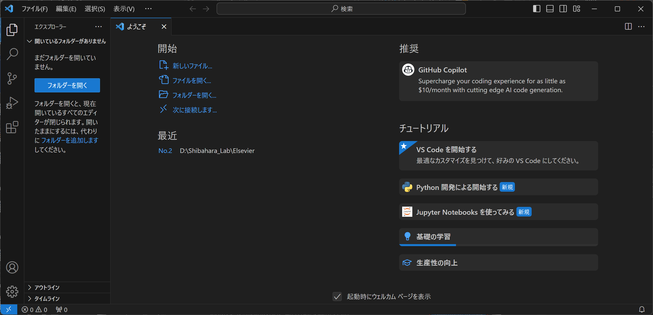
Visual Studio Codeのインストール・設定
2
1. ダウンロード | 2. 言語設定 | 3. LaTeX拡張機能 | 4. setting.json | 5. .latexmkrc
VS Codeの言語設定（デフォルトを日本語に変更する）
再起動すると，自動的に言語が日本語に変更される．
VS Codeの画面

Slide 21
Visual Studio Codeのインストール・設定
2
1. ダウンロード | 2. 言語設定 | 3. LaTeX拡張機能 | 4. setting.json | 5. .latexmkrc
VS CodeのLaTeX拡張機能
サイドバーのアイコン「Extensions」をクリックする．
VS Codeの画面

Slide 22
Visual Studio Codeのインストール・設定
2
1. ダウンロード | 2. 言語設定 | 3. LaTeX拡張機能 | 4. setting.json | 5. .latexmkrc
VS CodeのLaTeX拡張機能
検索欄に「LaTeX Workshop」と入力する.
VS Codeの画面

Slide 23
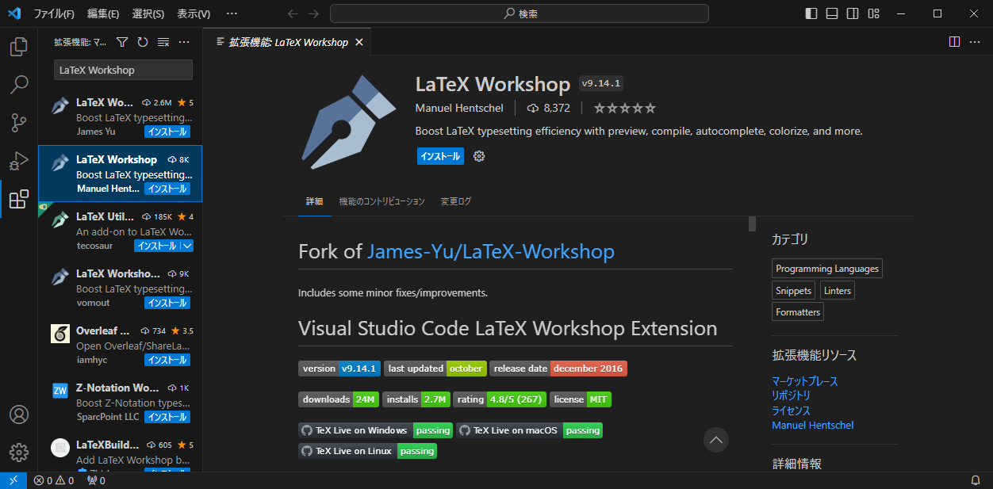
Visual Studio Codeのインストール・設定
2
1. ダウンロード | 2. 言語設定 | 3. LaTeX拡張機能 | 4. setting.json | 5. .latexmkrc
VS CodeのLaTeX拡張機能
「LaTeX Workshop」をインストールする．
VS Codeの画面

Slide 24
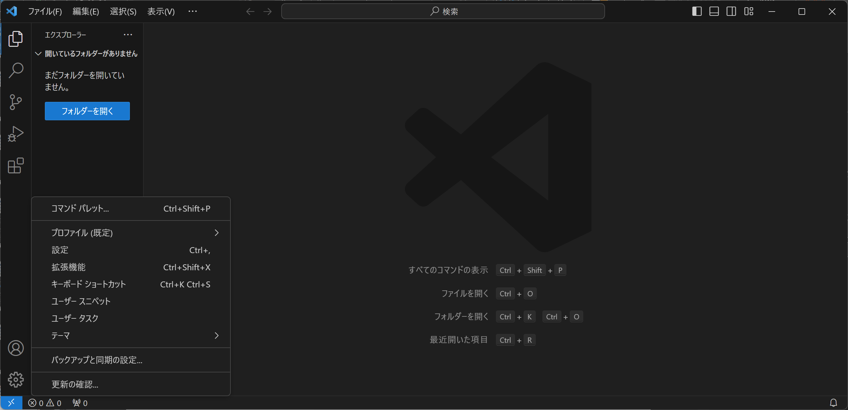
Visual Studio Codeのインストール・設定
2
1. ダウンロード | 2. 言語設定 | 3. LaTeX拡張機能 | 4. setting.json | 5. .latexmkrc
VS Codeの設定ファイル（setting.json）
サイドバー右下の「歯車マーク→設定」をクリックする．
VS Codeの画面

Slide 25
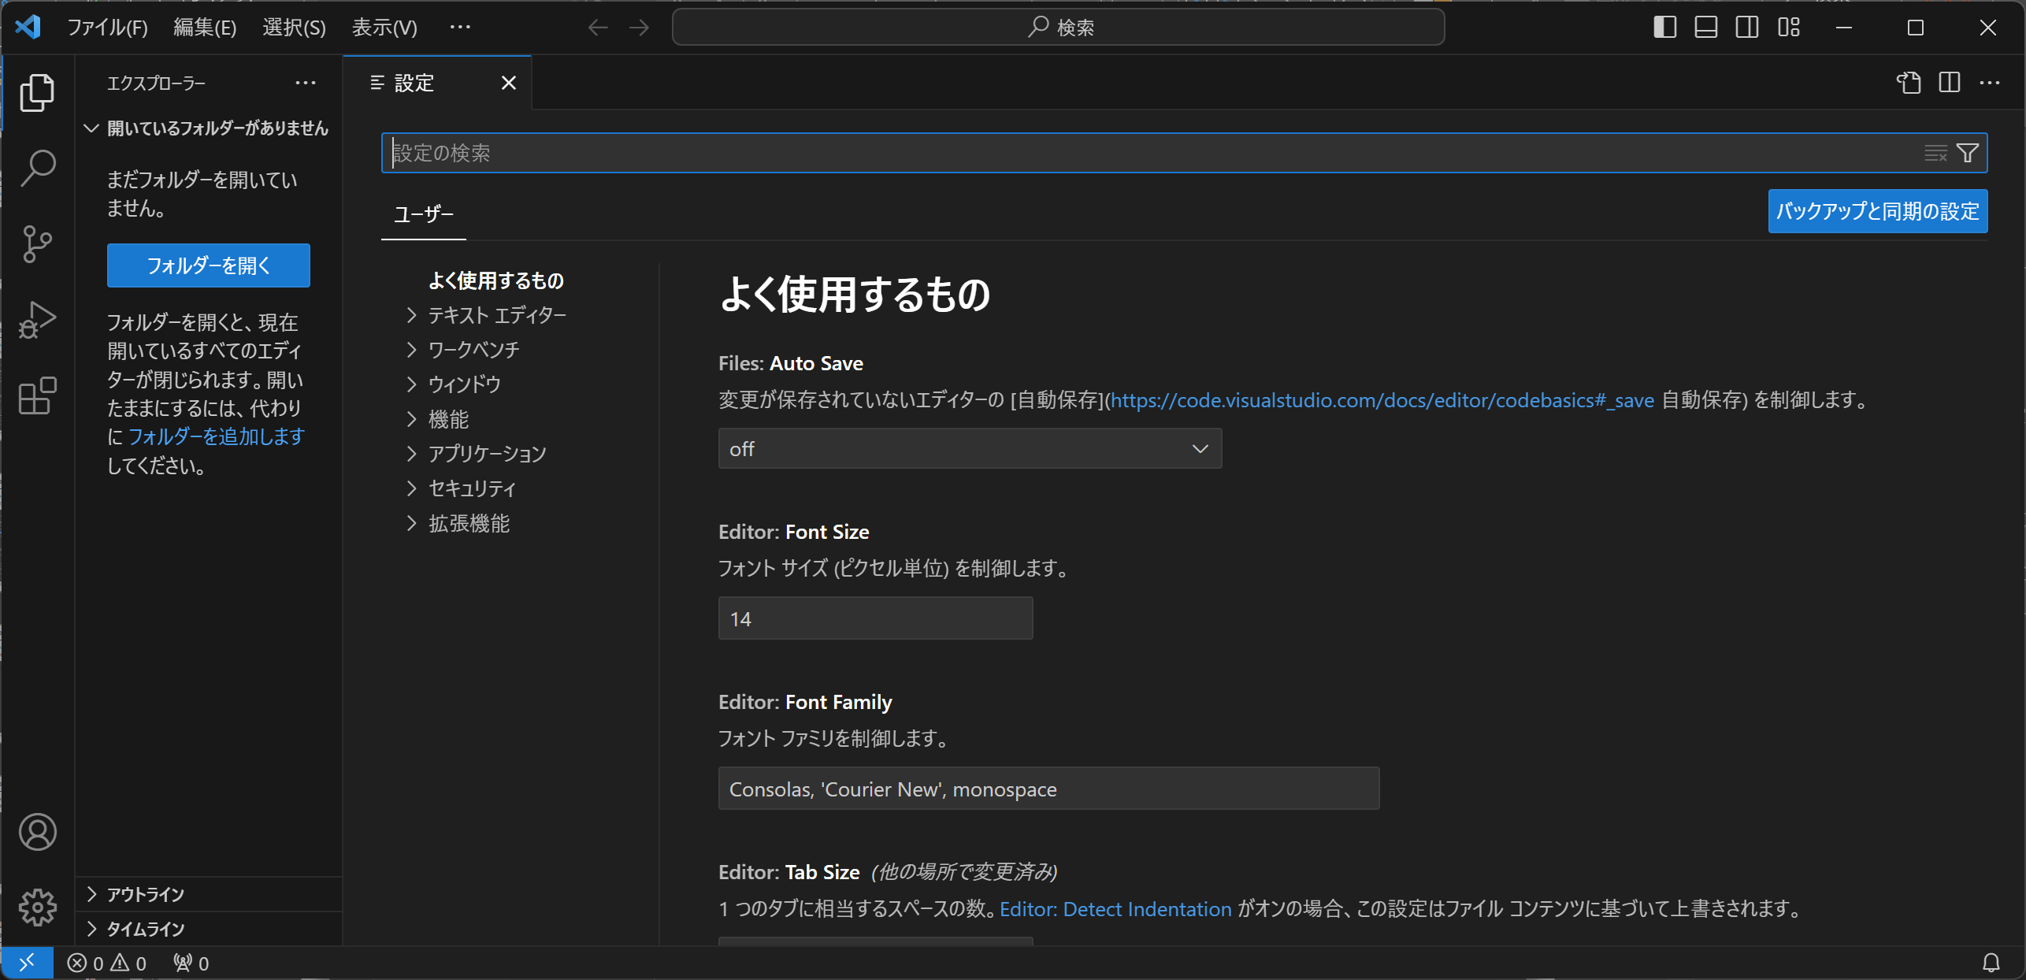
Visual Studio Codeのインストール・設定
2
1. ダウンロード | 2. 言語設定 | 3. LaTeX拡張機能 | 4. setting.json | 5. .latexmkrc
VS Codeの設定ファイル（setting.json）
右上の「設定（JSON）を開く」をクリックする．
VS Codeの画面

Slide 26
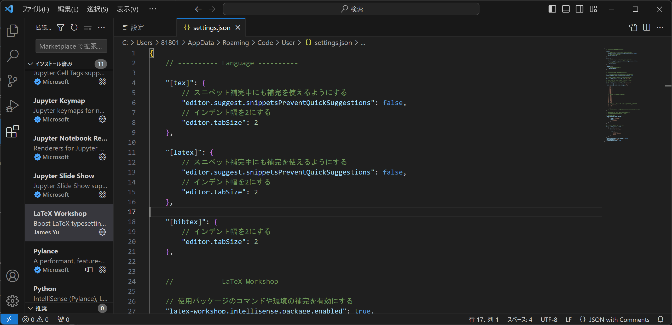
Visual Studio Codeのインストール・設定
2
1. ダウンロード | 2. 言語設定 | 3. LaTeX拡張機能 | 4. setting.json | 5. .latexmkrc
VS Codeの設定ファイル（setting.json）
同封の「contents_of_json.txt」の中身をペーストする．
VS Codeの画面

Slide 27
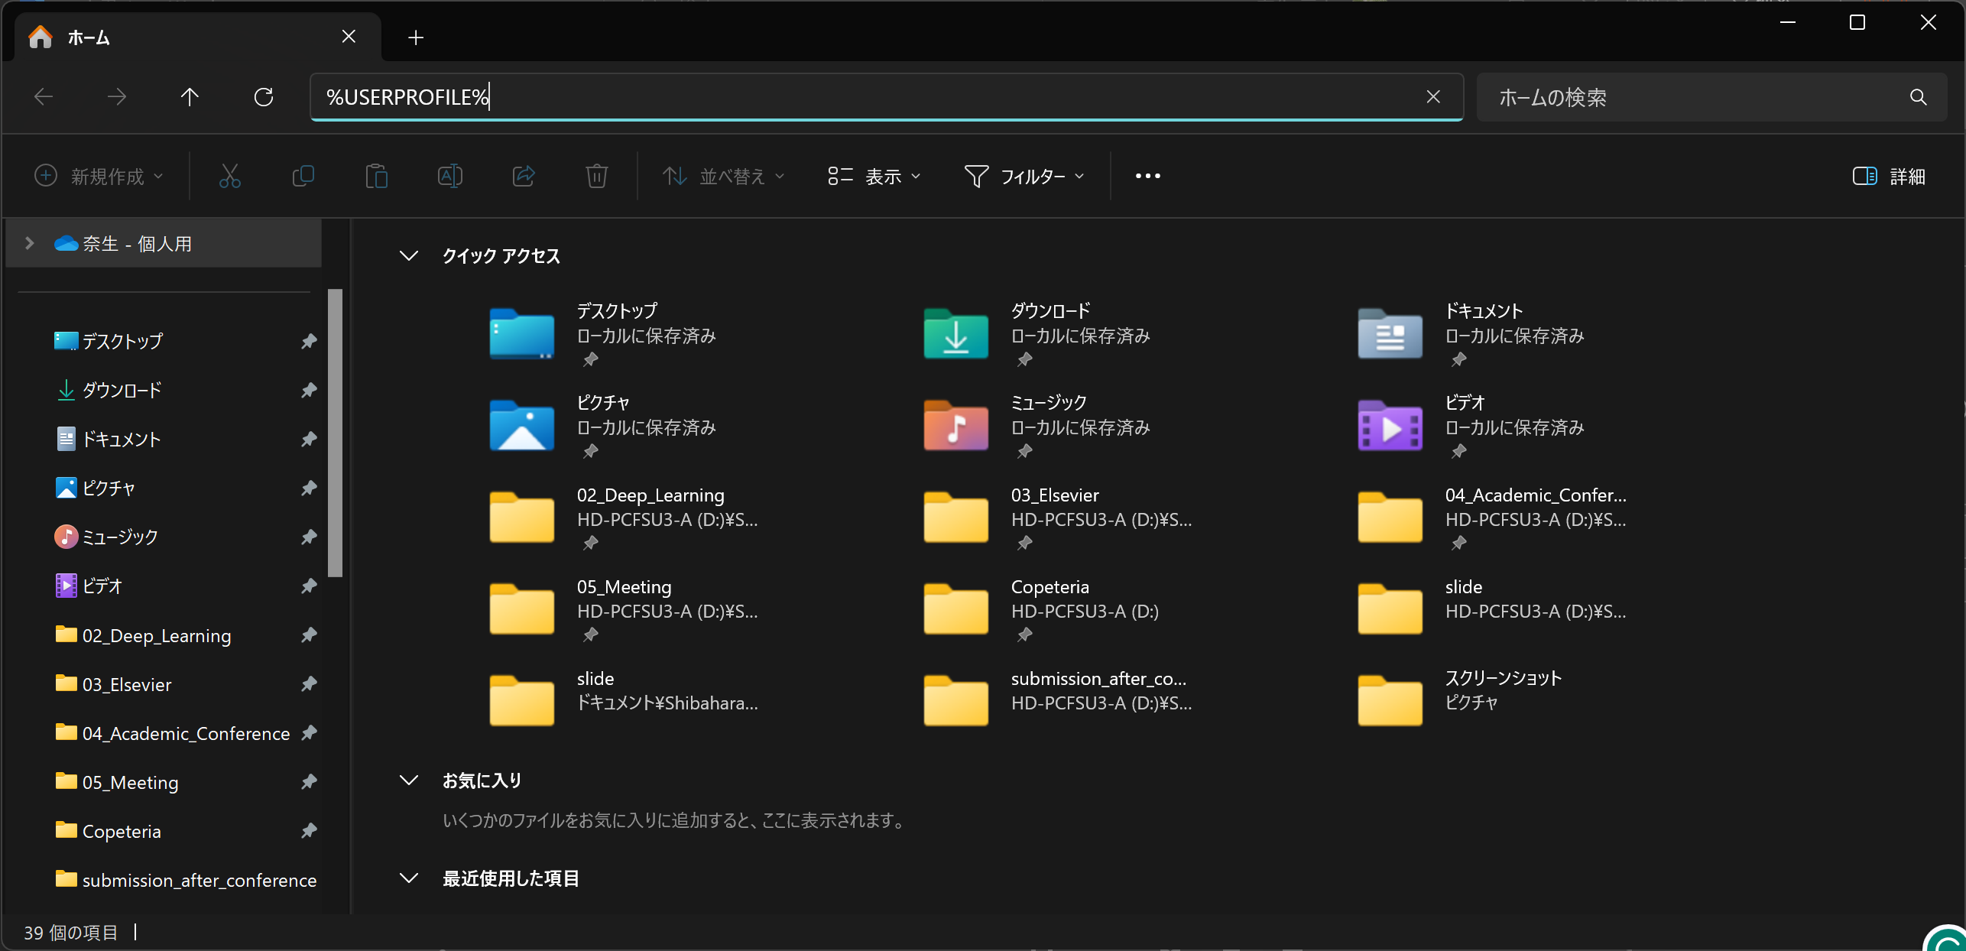
Visual Studio Codeのインストール・設定
2
1. ダウンロード | 2. 言語設定 | 3. LaTeX拡張機能 | 4. setting.json | 5. .latexmkrc
Latexの設定ファイル（.latexmkrc）
エクスプローラーを開き，「%USERPROFILE%」のディレクトリに移動する．
エクスプローラーの画面

Slide 28
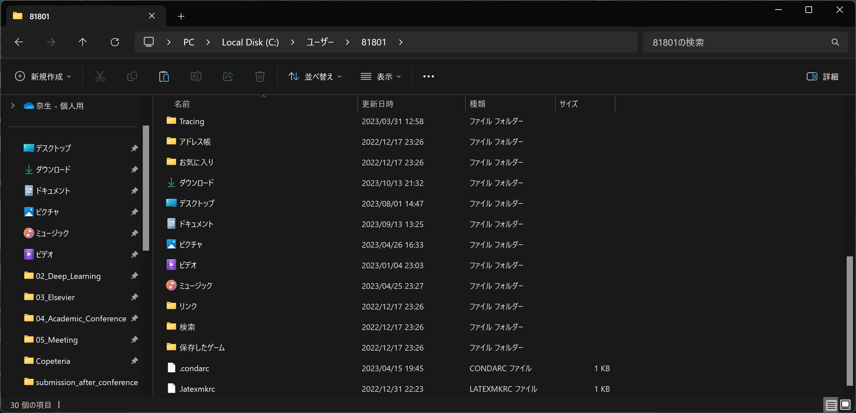
Visual Studio Codeのインストール・設定
2
1. ダウンロード | 2. 言語設定 | 3. LaTeX拡張機能 | 4. setting.json | 5. .latexmkrc
Latexの設定ファイル（.latexmkrc）
同封の「.latexmkrc」ファイルをディレクトリに置く．
エクスプローラーの画面

